Slide 1


ДЕНЬ ОТКРЫТЫХ ДВЕРЕЙ
Тема 3. Встроенный модуль path. Относительные пути. Константа __dirname

Slide 2
Цель занятия:
Научить студентов правильно работать с путями к файлам и папкам в Node.js - независимо от операционной системы.

Slide 3
Учебные вопросы:
1. Проблема путей - зачем нужен модуль path
2. Абсолютные и относительные пути
3. Константы __dirname и __filename
4. Основные методы модуля path
5. Практика - строим пути правильно

Slide 4
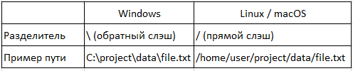
1. Проблема путей - зачем нужен модуль path
Разница между путями в Windows и Linux
Когда программа работает с файлами, ей нужно знать где они находятся - то есть путь к файлу.
Проблема в том, что Windows и Linux записывают пути по-разному:

Slide 5

Если написать путь вручную под Windows:
На Linux этот код не будет работать корректно - разделитель другой.

Slide 6
Почему нельзя просто писать пути вручную?
Рассмотрим пример - допустим, мы хотим обратиться к файлу file.txt в папке data:

Slide 7
Проблемы ручных путей:
Зависят от операционной системы
Зависят от того, из какой папки запущена программа
Легко допустить ошибку при написании

Slide 8

Как модуль path решает эту проблему?
Модуль path автоматически использует правильный разделитель для той системы, на которой запущена программа. Нам не нужно думать о слэшах - path сделает всё сам:
Один и тот же код - правильный результат на любой системе.

Slide 9
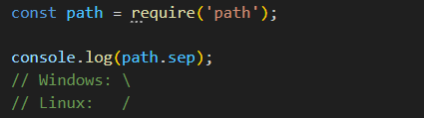
Свойство path.sep
Если интересно какой разделитель используется на текущей системе - можно проверить:

Slide 10
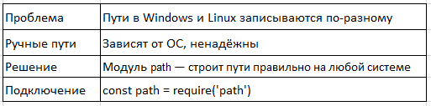
Итог:

Slide 11
2. Абсолютные и относительные пути
Абсолютный путь - это полный путь к файлу, начиная от корня файловой системы. Он всегда указывает на одно и то же место, независимо от того откуда запущена программа.
Примеры:
Windows: C:\Users\user\project\data\file.txt
Linux: /home/user/project/data/file.txt
В Node.js:
Минус: абсолютный путь привязан к конкретному компьютеру. Если перенести проект на другой компьютер или сервер - путь сломается.

Slide 12
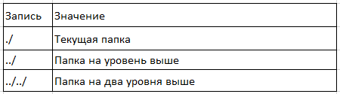

Относительный путь - это путь относительно текущего расположения. Он не начинается от корня, а отсчитывается от какой-то точки.
Примеры:
Минус: относительный путь зависит от того, из какой папки запущена программа. Если запустить программу из другой папки - путь сломается.

Slide 13
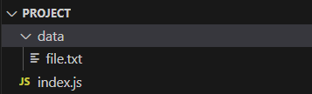
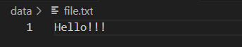
Проблема относительных путей в Node.js
Рассмотрим структуру проекта:

Slide 14

Кажется, что можно написать так:
Это работает, если запускать из папки project:

Slide 15
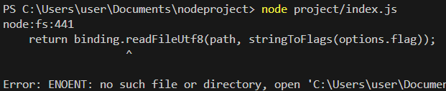
Но если запустить из другой папки:
Относительный путь ./ отсчитывается от папки откуда запущена программа, а не от папки где находится файл.

Slide 16
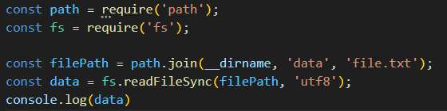
Решение - __dirname
Чтобы путь всегда работал независимо от того откуда запущена программа - используют __dirname.
Это абсолютный путь к папке текущего файла:
Теперь путь всегда строится от папки где находится index.js - неважно откуда запущена программа.

Slide 17
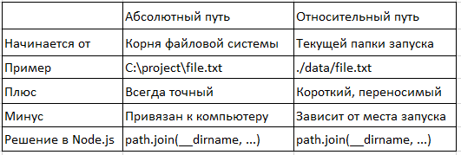
Итог:

Slide 18
3. Константы __dirname и __filename
__dirname и __filename - это специальные константы, которые Node.js автоматически создаёт в каждом файле.
Их не нужно импортировать - они просто есть.

Slide 19

__dirname
__dirname содержит абсолютный путь к папке, в которой находится текущий файл.
Пример - файл находится по пути C:\project\index.js:

Slide 20
Главное свойство - __dirname всегда указывает на папку файла, независимо от того откуда запущена программа:
- запуск из любой папки - результат одинаковый
node C:\project\index.js
node project\index.js
node index.js
Во всех трёх случаях __dirname вернёт C:\project.

Slide 21

__filename
__filename содержит абсолютный путь к самому файлу - папка плюс имя файла:

Slide 22

Разница между __dirname и __filename
Простыми словами:
__dirname - папка где лежит файл
__filename - папка плюс имя самого файла

Slide 23
Зачем они нужны - практический пример
Самое частое применение __dirname - строить надёжные пути к файлам через path.join():
Структура проекта:

Slide 24
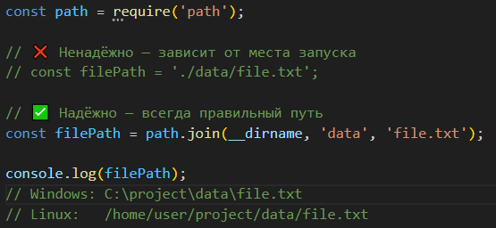

Slide 25
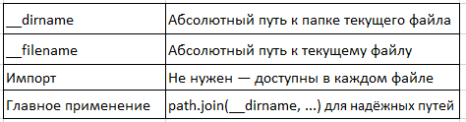
Итог:

Slide 26

4. Основные методы модуля path
path.join() - соединить части пути
Соединяет несколько частей в один путь, автоматически подставляя правильный разделитель:

Slide 27

С __dirname:
path.join() - самый используемый метод. Применяется каждый раз когда нужно построить путь к файлу.

Slide 28
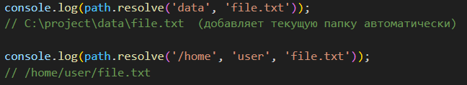
path.resolve() - получить абсолютный путь
Строит абсолютный путь, обрабатывая аргументы справа налево до тех пор, пока не получит абсолютный путь:
Если абсолютный путь не получается из аргументов - автоматически подставляет текущую рабочую папку

Slide 29

path.basename() - имя файла
Возвращает имя файла из полного пути:

Slide 30

path.dirname() - папка файла
Возвращает путь к папке, в которой находится файл:

Slide 31
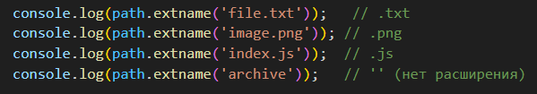
path.extname() - расширение файла
Возвращает расширение файла включая точку:

Slide 32
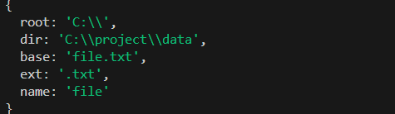
path.parse() - разобрать путь на части
Разбирает путь на отдельные составляющие и возвращает объект:

Slide 33
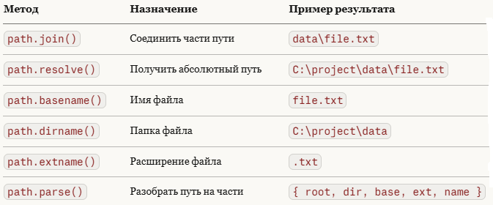
Итог:

Slide 34
5. Практика - строим пути правильно
Типичные ошибки при работе с путями
1. Жёстко прописанный абсолютный путь
На другом компьютере или сервере этот путь не существует - программа сломается.

Slide 35

2. Ручная склейка пути через +
На Windows разделитель \, поэтому / может вызвать проблемы. Кроме того легко допустить лишний или пропущенный слэш.

Slide 36

3. Относительный путь без __dirname
Работает только если запускать программу из правильной папки. При запуске из другой папки - путь сломается.

Slide 37
4. Лишние или пропущенные слэши
path.join() сам расставляет разделители - не нужно добавлять их вручную.

Slide 38

Правильное построение пути
Основное правило:
Всегда строить пути через path.join(__dirname, ...):

Slide 39
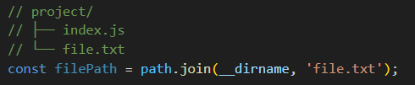
Примеры для разных структур проекта
Файл в той же папке:

Slide 40
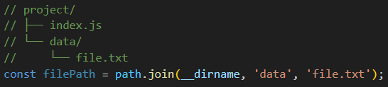
Файл во вложенной папке:

Slide 41
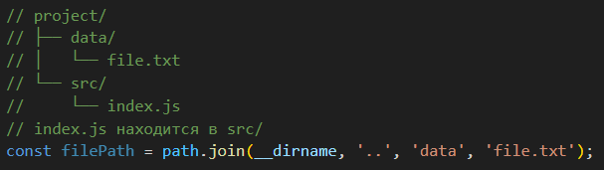
Файл на уровень выше:

Slide 42
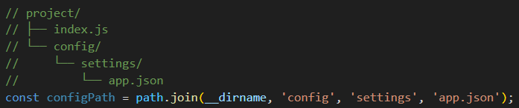
Глубоко вложенный файл:

Slide 43
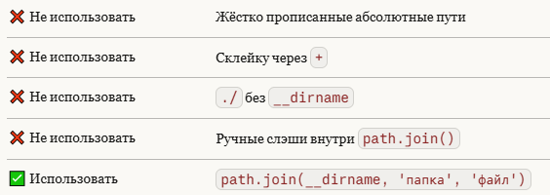
Итог:

Slide 44
Выводы:
В Windows разделитель путей \, в Linux - / - писать пути вручную ненадёжно
Модуль path автоматически использует правильный разделитель для любой системы
Абсолютный путь начинается от корня файловой системы - привязан к конкретному компьютеру
Относительный путь отсчитывается от папки запуска программы - может сломаться при запуске из другой папки
__dirname - абсолютный путь к папке текущего файла, доступен без импорта
__filename - абсолютный путь к самому файлу, доступен без импорта
__dirname всегда указывает на папку файла - независимо от того откуда запущена программа
path.join() - склеивает части пути с правильным разделителем
path.resolve() - всегда возвращает абсолютный путь
Главное правило - всегда строить пути через path.join(__dirname, ...)
Нельзя склеивать пути через + и вручную добавлять слэши внутри path.join()

Slide 45
Контрольные вопросы
1. Почему нельзя писать пути к файлам вручную через / или \?
2. Чем абсолютный путь отличается от относительного?
3. Что хранит __dirname? Чем отличается от __filename?
4. Почему использование ./ без __dirname ненадёжно?
5. Что делает метод path.join()? Приведите пример.
6. Чем path.join() отличается от path.resolve()?
7. Какой метод вернёт только имя файла из полного пути?
8. Какой метод вернёт расширение файла?
9. Что вернёт path.parse()? Какие поля будут в результате?
10. Как правильно построить путь к файлу file.txt в папке data, которая находится рядом с текущим файлом?

